Slide 1

走进“互联网+”

Slide 2

Contants
01
02
03
What
How
Why

Slide 3

PART ONE

Slide 4
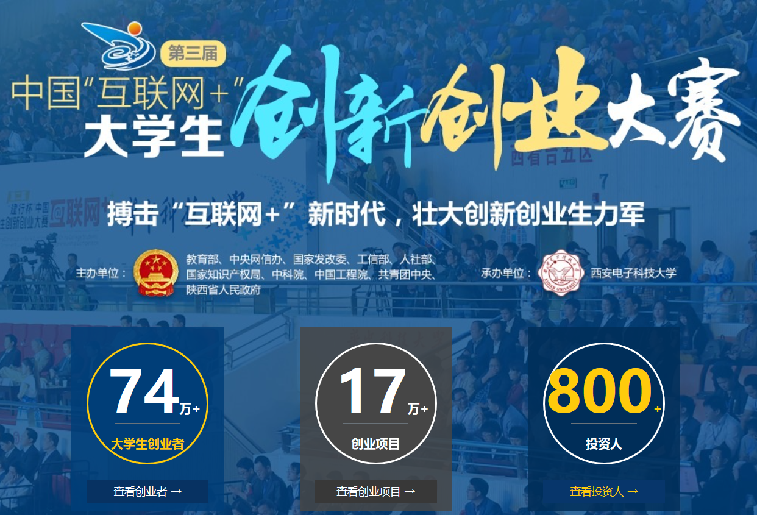
What
什么是“互联网+”
由教育部、中央网信办、国家发改委、工信部、人社部、国家知识产权局、中科院、中国工程院、共青团中央主办的中国“互联网+”大学生创新创业大赛
旨在深化高等教育综合改革，激发大学生的创造力，培养造就“大众创业，万众创新”的生力军；推动赛事成果转化和产学研用的紧密结合，促进“互联网+”新业态的形成，服务经济提质增效升级；以创新引领创业，创业带动就业，推动高校毕业生更高质量创业就业。

Slide 5
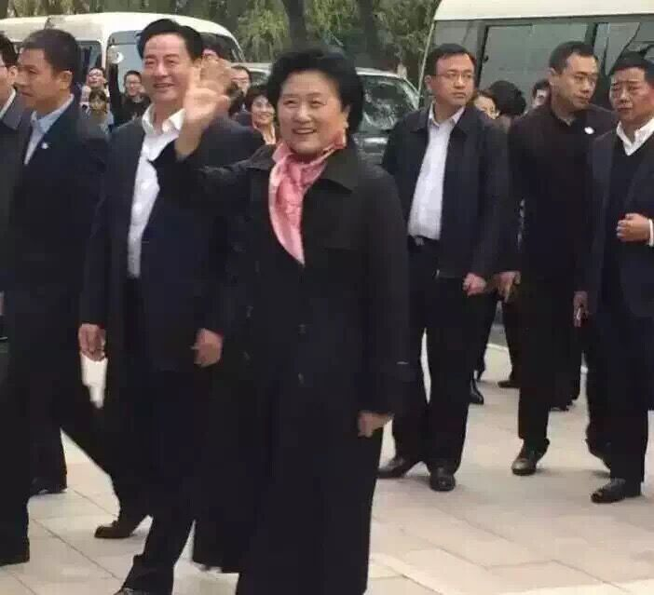

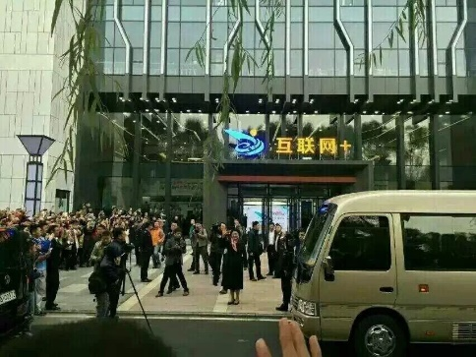
What
什么是“互联网+”
参赛项目要求能够将移动互联网、云计算、大数据、人工智能、物联网等新一代信息技术与经济社会各领域紧密结合，培育基于互联网新时代的新产品、新服务、新业态、新模式；发挥互联网在促进产业升级以及信息化和工业化深度融合中的作用，促进制造业、农业、能源、环保等产业转型升级；发挥互联网在社会服务中的作用，创新网络化服务模式，促进互联网与教育、医疗、交通、金融、消费生活等深度融合。
参赛项目主要包括以下类型：
“互联网+”现代农业，包括农林牧渔等；
2. “互联网+”制造业，包括智能硬件、先进制造、工业自动化、生物医药、节能环保、新材料、军工等；
3. “互联网+”信息技术服务，包括工具软件、社交网络、媒体门户、企业服务等；
4. “互联网+”文化创意服务，包括广播影视、设计服务、文化艺术、旅游休闲、艺术品交易、广告会展、动漫娱乐、体育竞技等；
5. “互联网+”商务服务，包括电子商务、消费生活、金融、财经法务、房产家居、高效物流等；
6. “互联网+”公共服务，包括教育培训、医疗健康、交通、人力资源服务等；
7. “互联网+”公益创业，以社会价值为导向的非盈利性创业。

Slide 6


What
什么是“互联网+”
A
创意组
在2017年5月31日前尚未完成工商登记注册。须为普通高等学校在校生（可为本专科生、研究生，不含在职生）。
B
初创组
参赛项目工商登记注册未满3年（2014年3月1日后注册），且获机构或个人股权投资不超过1轮次。
C
参赛项目工商登记注册3年以上（2014年3月1日前注册）；或工商登记注册未满3年（2014年3月1日后注册），且获机构或个人股权投资2轮次以上（含2轮次）。
成长组
就业型创业组
参赛项目有效提升大学生就业数量与就业质量，主要面向高职高专院校的创新创业项目（高职高专院校也可申报其他符合条件的组别），其他高校也可申报本组。
D

Slide 7



What
历届参赛作品精选
粉丝网
ofo共享单车
59store
中国最专业的粉丝运营与服务平台。秉承多年的门户网站成功经验，整合十数年娱乐业优质资源，汇聚上千明星艺人，粉丝网深耕内容，垂直布局，为千万粉丝用户提供最贴心的产品与服务，打造以明星直播为核心的粉丝生态圈。
ofo 小黄车是一个无桩共享单车出行平台，缔造了“无桩单车共享”模式，致力于解决城市出行问题。
59store是一个专注于高校市场的生活服务平台。用户可以通过59store的移动App，方便地选择自己需要的商品，我们会提供5分钟送货到寝室的快速配送服务。

Slide 8

PART
TWO

Slide 9
HOW
参赛重点、大赛亮点
团队协作
师生共创
具有可复制性，可持续增长，具有广泛的市场空间
商业模式
志同道合
注重科研成果的转化。做到“以赛促教、以赛促学”
优势互补
团结一致

Slide 10

PART THREE

Slide 11
Why
“互联网+”之于卿
1
2
创新学分
知识的综合应用
3
4
能力锻炼
简历镀金

Slide 12
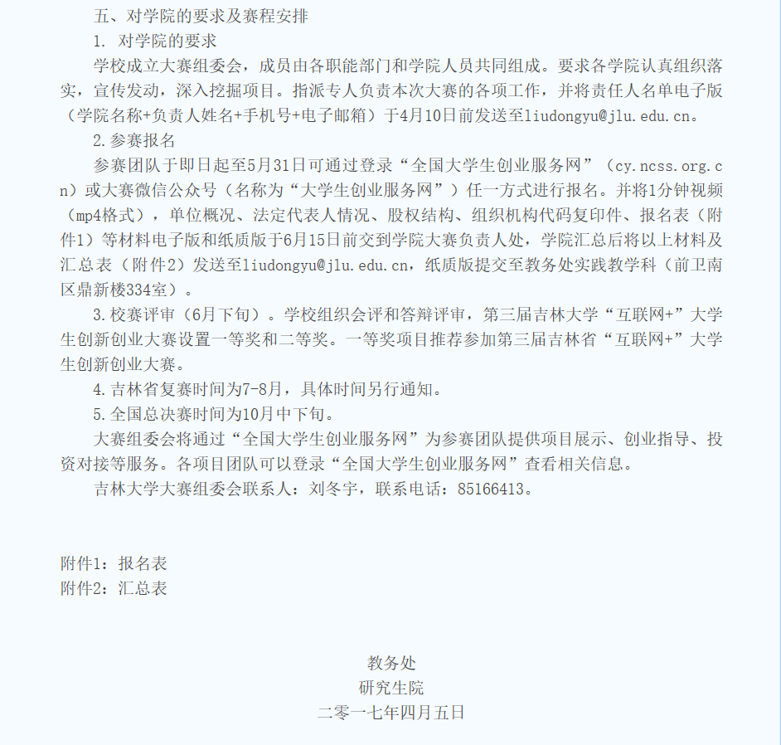
Why
“互联网+”之于卿

Slide 13

Thanks.

